Slide 1
3.4 DFT的主要性质

Slide 2
一、线性
① a，b为任意常数，包括复常数。
x₁(n), x₂(n)必须同为N点序列，如果两序列长度不等，
分别为点 N₁与点N₂，则必须补零值，补到
N ≥max[N_{1,} N₂]，这是由隐含周期性决定的，
即讨论相同周期的序列的线性才有意义。

Slide 3
二、圆周移位性质
（1） 圆周移位序列
x_{m}(n) =x((n+m))_{N} R_{N}(n)
在作DFT运算时，N点有限长序列的m点移位，
可以看成将x(n)以N为周期，延拓成周期序列 ，
将 x((n))_{N}作m点线性移位后,再取主值区间中的序列，
即得到x(n)的m点圆周移位序列 x_{m}(n) 。

Slide 4
序列的圆周移位：
N=6

Slide 5

（2） 圆周移位性质
调制特性——
离散时域的调制（相乘）
等效于离散频域的圆周移位

Slide 6





Slide 7
三、 圆周共轭对称性质
1. 圆周对称中心

Slide 8
考察序列是否是圆周偶（奇）对称序列的方法

Slide 9
2. 在DFT应用下，有限长的圆周共轭对称序列
及圆周共轭反对称序列
（1）
周期性共轭对称序列
周期性共轭反对称序列

Slide 10


任一周期序列都可以表示成周期性的共轭对称序列
及周期性共轭反对称序列之和

Slide 11
（2） 由于有限长序列被看成是周期性序列的主值序列，故
有限长序列的圆周共轭对称序列 、圆周共轭反对称序列
分别被看成为 及 的主值序列。
圆周共轭对称序列满足圆周共轭对称关系：
， n=0，1，…，N-1
， n=0，1，…，N-1

Slide 12



任一有限长序列x(n)一定可以表示成圆周共轭对称分量
和圆周共轭反对称分量 之和

Slide 13




Slide 14
四、 圆周翻褶序列及其DFT
1. 圆周翻褶序列
有限长序列
n | 0 | 1 | 2 | … | N - 2 | N - 1
x(n) | x(0) | x(1) | x(2) | … | x(N-2) | x(N-1)
x((-n))_{N}R_{N}(n) 或x(N - n) | x(0) | x(N-1) | x(N-2) | … | x(2) | x(1)

Slide 15
2. 圆周翻褶序列的DFT
若
则

Slide 16
五、 对偶性

Slide 17
六、 DFT运算中的圆周共轭对称性
设x(n)为N点有限长序列
1. 共轭序列的DFT
2. 圆周共轭翻褶序列的DFT

Slide 18

3.
即序列的实部的DFT等于频域的圆周共轭对称分量，
虚部乘j的DFT等于频域 的圆周共轭反对称分量。

Slide 19

如果将序列 分成圆周共轭对称分量与圆周共轭反对称分量，
将相应的DFT分成实部和虚部，则
序列的圆周共轭对称分量的DFT等于频域 的实部，
序列的圆周共轭反对称分量的DFT等于频域 的虚部乘j。

Slide 20
5. 序列 是实序列
对称中心为折叠频率

Slide 21
利用DFT的共轭对称性，可以减少实序列的DFT的计算量，
只要知道一半数目的X(k)就可以了。
7. 圆周共轭反对称关系
8. 利用一个复序列的N点DFT，可以求得两个实序列的
N点DFT，或
利用一个复序列的DFT，求得一个2N点实序列的DFT。

Slide 22
例3.6：
用共轭对称性，可以用一次N点DFT运算
来计算两个N点实数序列的DFT，
因而可以减少计算量。

Slide 23



七、DFT形式下的帕塞瓦定理
对于实序列：

Slide 24


八、 圆周卷积和与圆周卷积和定理
1. 圆周卷积和定义
=
L点圆周卷积和

Slide 25

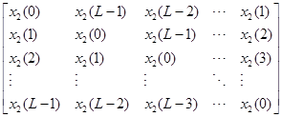

2. 用矩阵法表示圆周卷积和
=

Slide 26
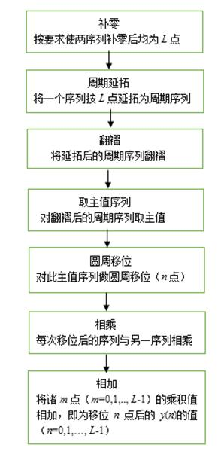
3. 圆周卷积实现步骤

Slide 27
两个有限长序列
（N=7)
的圆周卷积和

Slide 28
例3.7
设x(n)=［1，3，2，4］，
h(n)=［2，1，3］
求圆周卷积和
y(n)=x(n)④h(n)，
L=4

Slide 29

4. 圆周卷积和定理
若
则
=
时域序列作圆周卷积和，则
在离散频域中是作相乘运算。

Slide 30


若时域序列作L点长的相乘运算，则
在离散频域中作L点圆周卷积和运算，
但要将圆周卷积结果除以L。

Slide 31
5. 利用DFT计算两个序列的圆周卷积及线性卷积
有限长L点序列的圆周卷积：
当 时，也代表用DFT计算线性卷积。

Slide 32

九、线性卷积和与圆周卷积和的关系
1. 线性卷积和
若x₁(n)为N₁点长序列（0≤n≤N₁-1），
x₂(n)为N₂点长序列（0≤n≤N₂-1），则
两序列的线性卷积和：
的长度为
（ ）

Slide 33

2. 圆周卷积和
补零到L点：

Slide 34


3. 圆周卷积 和与线性卷积和 的关系
① 由圆周卷积和求线性卷积和

Slide 35

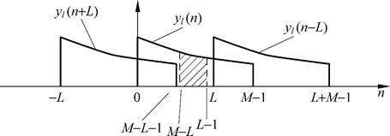
② 若
——圆周卷积和y(n)的长度（L点）
小于
线性卷积和y₁(n)所需的长度（M点）

Slide 36
由线性卷积和求圆周卷积和更简便的方法：
将线性卷积结果 的前L位之后加以截断，
将截断处以后部分移至下一行与 的最前部对齐,
然后对位相加（不进位），
其相加结果得到的序列即为两序列的L点圆周卷积和 。

Slide 37
例3.8
仍采用例3.7中的两序列
x(n) =［1，3，2，4］，
h(n) =［2，1，3］
求y_{l}(n)= x(n) * h(n) ,
并利用此线性卷积和
导出L=4点的圆周卷积和
y(n)。

Slide 38
作业：

